Slide 1
Caractérisation des Guides d’Ondes THz pour le Projet TWAC
Journées Accélérateurs 2025

Slide 2
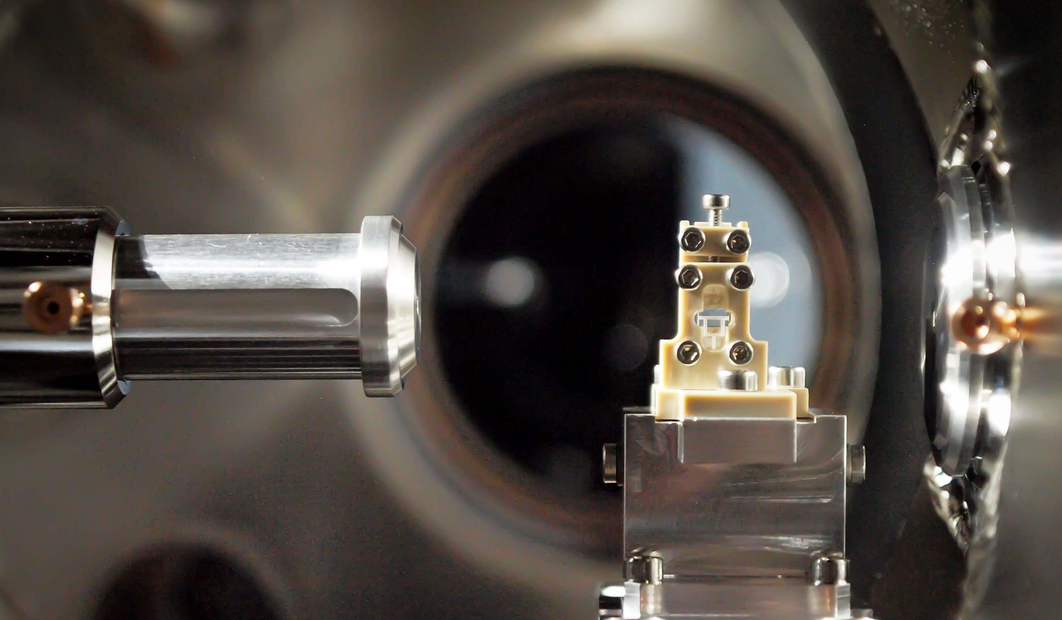
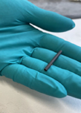


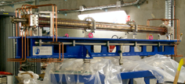



Accélération THz d’Electrons
Entre l’accélération RF et laser plasma, l’accélération THz repose sur un guide d’onde, qui tient lieu de section accélératrice solide et compacte
Section accélératrice
Crédits:
University of Hambug, Niels Delbos
Gamme Laser Plasma
arXiv:1904.09205v1
[physics.acc-ph] 19 Apr 2019
$\sim$mm
Gamme THz
$\sim$cm
Gamme RF
$\sim$m

Slide 3
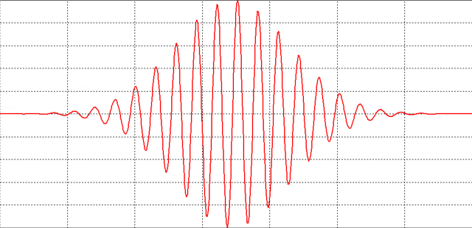
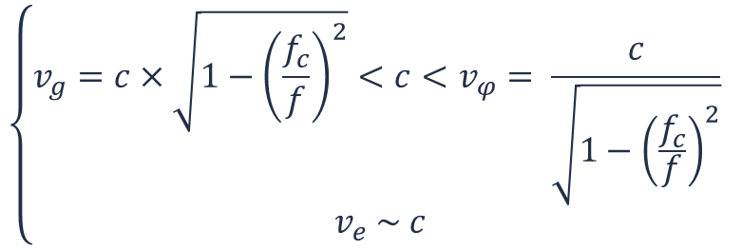
Interaction dans un Guide Métallique
Si le guide n’est pas adapté, l’impulsion THz et l’électron à accélérer se désynchronisent du fait de la différence entre la vitesse de phase de l’onde et la vitesse de l’électron
z
entrée
$$\left\{\begin{aligned}v_{g}=c×\sqrt{1−{\left(\frac{f_{c}}{f}\right)}^{2}}<c<v_{φ}= \frac{c}{\sqrt{1−{\left(\frac{f_{c}}{f}\right)}^{2}}} \\ v_{e} \sim c \end{aligned}\right.$$
A z₀ : injection de l’électron dans le guide à la phase synchrone

Slide 4
Interaction dans un Guide Métallique
Si le guide n’est pas adapté, l’impulsion THz et l’électron à accélérer se désynchronisent du fait de la différence entre la vitesse de phase de l’onde et la vitesse de l’électron
milieu
z
$$\left\{\begin{aligned}v_{g}=c×\sqrt{1−{\left(\frac{f_{c}}{f}\right)}^{2}}<c<v_{φ}= \frac{c}{\sqrt{1−{\left(\frac{f_{c}}{f}\right)}^{2}}} \\ v_{e} \sim c \end{aligned}\right.$$
A z₀ < z₁ : le paquet n’interagit plus avec le champ électrique maximal

Slide 5
Interaction dans un Guide Métallique
Si le guide n’est pas adapté, l’impulsion THz et l’électron à accélérer se désynchronisent du fait de la différence entre la vitesse de phase de l’onde et la vitesse de l’électron
z
sortie
$$\left\{\begin{aligned}v_{g}=c×\sqrt{1−{\left(\frac{f_{c}}{f}\right)}^{2}}<c<v_{φ}= \frac{c}{\sqrt{1−{\left(\frac{f_{c}}{f}\right)}^{2}}} \\ v_{e} \sim c \end{aligned}\right.$$
A z₁ < z₂ : l’électron peut quitter l’impulsion THz avant la sortie de la section accélératrice si la vitesse de groupe de l’onde est trop petite

Slide 6
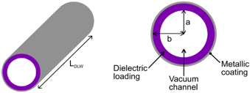




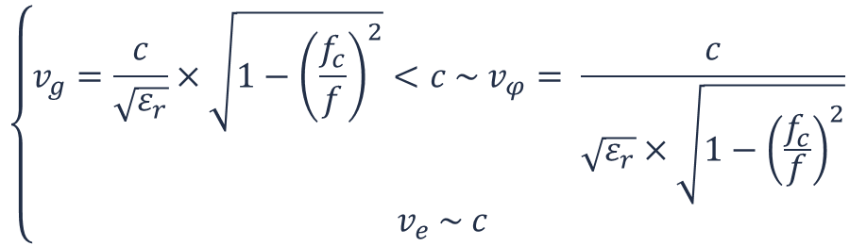
Interaction dans un Guide Diélectrique
Le guide doit être conçu de sorte que $v_{φ}=v_{e}$. Le corps du guide est partiellement rempli d’une couche de diélectrique
$$\left\{\begin{aligned}v_{g}=\frac{c}{\sqrt{ε_{r}}}×\sqrt{1−{\left(\frac{f_{c}}{f}\right)}^{2}}<c \sim v_{φ}= \frac{c}{\sqrt{ε_{r}}×\sqrt{1−{\left(\frac{f_{c}}{f}\right)}^{2}}} \\ v_{e} \sim c \end{aligned}\right.$$
$$f_{c}=\frac{x_{mn} c}{2πa\sqrt{ε_{r}}}$$
$$ε_{r}$$
z
entrée
Epaisseur (µm)
$$v_{φ}/c$$
$$β_{0}=v_{φ}/c\sim 1$$
z₀
Rayon intérieur (mm)

Slide 7
Interaction dans un Guide Diélectrique
Le guide doit être conçu de sorte que $v_{φ}=v_{e}$. Le corps du guide est partiellement rempli d’une couche de diélectrique
$$\left\{\begin{aligned}v_{g}=\frac{c}{\sqrt{ε_{r}}}×\sqrt{1−{\left(\frac{f_{c}}{f}\right)}^{2}}<c \sim v_{φ}= \frac{c}{\sqrt{ε_{r}}×\sqrt{1−{\left(\frac{f_{c}}{f}\right)}^{2}}} \\ v_{e} \sim c \end{aligned}\right.$$
$$f_{c}=\frac{x_{mn} c}{2πa\sqrt{ε_{r}}}$$
$$ε_{r}$$
milieu
z
Epaisseur (µm)
$$v_{φ}/c$$
t₀ < t₁
$$β_{0}=v_{φ}/c\sim 1$$
Rayon intérieur (mm)

Slide 8
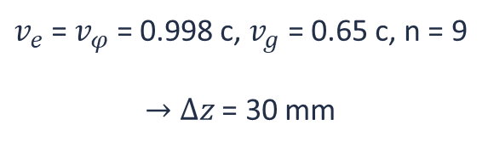
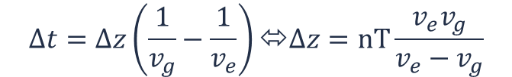
Interaction dans un Guide Diélectrique
Le guide doit être conçu de sorte que $v_{φ}=v_{e}$. Le corps du guide est partiellement rempli d’une couche de diélectrique
$$\left\{\begin{aligned}v_{g}=\frac{c}{\sqrt{ε_{r}}}×\sqrt{1−{\left(\frac{f_{c}}{f}\right)}^{2}}<c \sim v_{φ}= \frac{c}{\sqrt{ε_{r}}×\sqrt{1−{\left(\frac{f_{c}}{f}\right)}^{2}}} \\ v_{e} \sim c \end{aligned}\right.$$
$$f_{c}=\frac{x_{mn} c}{2πa\sqrt{ε_{r}}}$$
$$ε_{r}$$
z
sortie
Epaisseur (µm)
$$v_{φ}/c$$
$$β_{0}=v_{φ}/c\sim 1$$
$$∆t=∆z\left(\frac{1}{v_{g}}−\frac{1}{v_{e}}\right)\text{⬄}∆z=nT\frac{v_{e}v_{g}}{v_{e}−v_{g}}$$
$v_{e}$= $v_{φ}$ = 0.998 c, $v_{g}$ = 0.65 c, n = 9
$→$ $∆z$ = 30 mm
Rayon intérieur (mm)

Slide 9
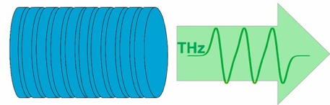
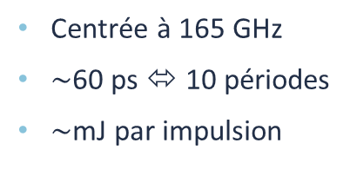

Source THz pour TWAC
Le Faisceau THz pulsé possède des caractéristiques relevant d’un compromis entre l’efficacité de conversion de la source THz, la dynamique du faisceau d’électrons et la dispersion dans le guide
$$dφ=360\frac{T_{paquet}}{T_{champ}}$$
Phase (°)
Champ accélérateur (a.u.)
Accelerating voltage (a.u.)
Les paquets d’electrons ont une durée minimale de 250 fs et l’extension de phase maximale tolérée est de 15 °
RF
Laser haute puissance IR
(LaseriX)
THz
Pompe
Centrée à 165 GHz
$\sim$60 ps ⬄ 10 périodes
$\sim$mJ par impulsion
Cristaux
LiNBO3

Slide 10
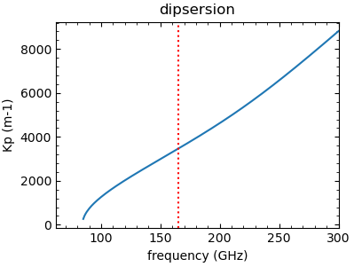
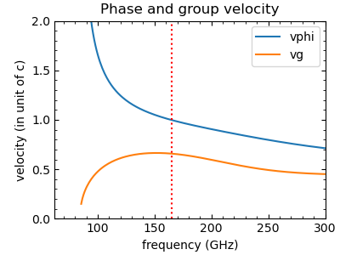


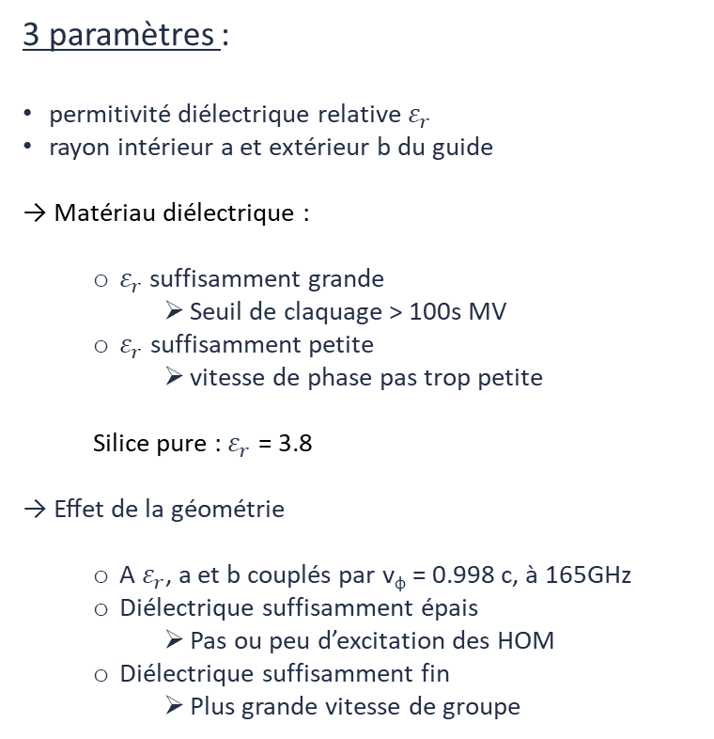


Conception du Guide d’Onde Pour TWAC
3 paramètres :
permitivité diélectrique relative $ε_{r}$
rayon intérieur a et extérieur b du guide
→ Matériau diélectrique :
$ε_{r}$suffisamment grande
Seuil de claquage > 100s MV
$ε_{r}$ suffisamment petite
vitesse de phase pas trop petite
Silice pure : $ε_{r}$ = 3.8
→ Effet de la géométrie
A$ε_{r}$, a et b couplés par v_{φ} = 0.998 c, à 165GHz
Diélectrique suffisamment épais
Pas ou peu d’excitation des HOM
Diélectrique suffisamment fin
Plus grande vitesse de groupe
$$ε_{r}$$
Avec l’aimable autorisation de G. Martinet
$$v_{φ}$$
$$v_{g}$$
$v_{φ}/c$ , $v_{g}/c$
A. Pires, Accélération de paquets d’électrons ultracourts par un champ THz guidé dans un diélectrique
C.T.M. Chang, Journal of Applied Physics 41, 4493–4500 (1970)
f (GHz)
f (GHz)

Slide 11
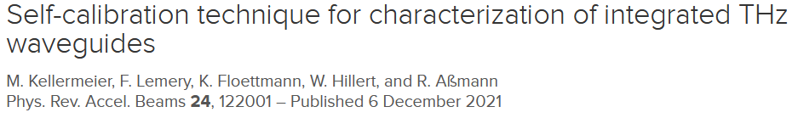
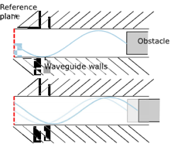

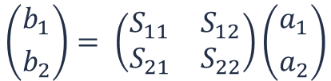

Principe de la Caractérisation
Étape initiale
a1
b2
b1
a2
entrée
sortie
Étape suivante
$$\left({b_{1} \atop b_{2}}\right)= \left(\begin{matrix}S_{11} & S_{12} \\ S_{21} & S_{22}\end{matrix}\right)\left({a_{1} \atop a_{2}}\right)$$
l₀
l₁
$$S_{11}= \left|S_{11}\right|×e^{iφ}$$
$∆φ=2β∆l$ avec $β=2πf/v_{φ}$

Slide 12
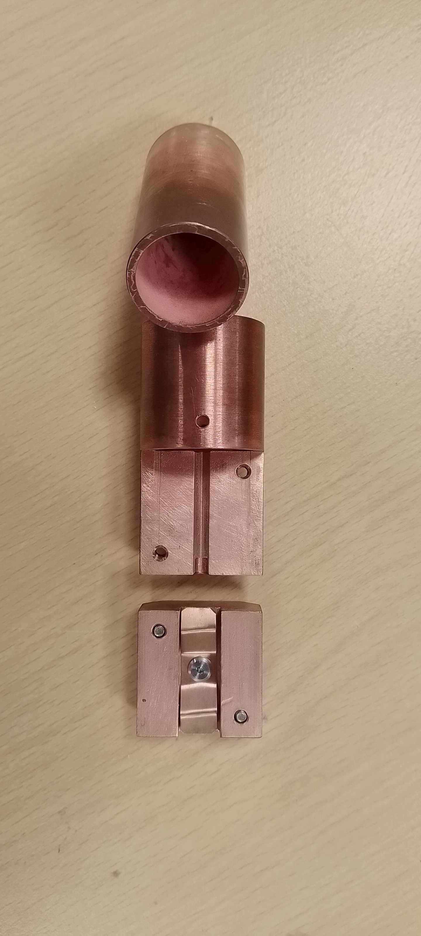
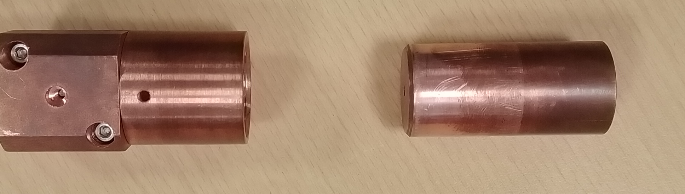
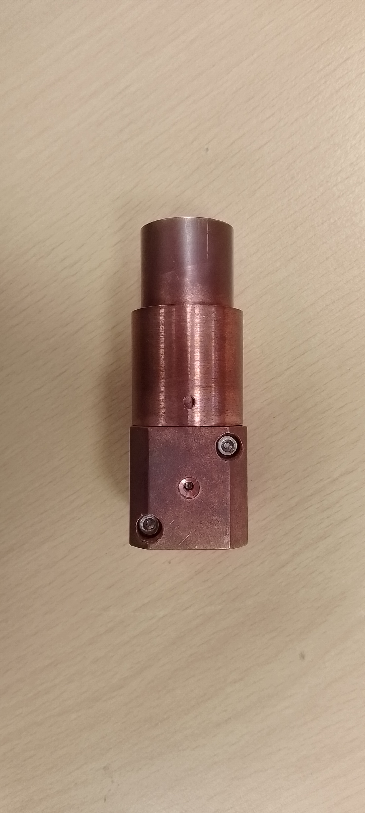
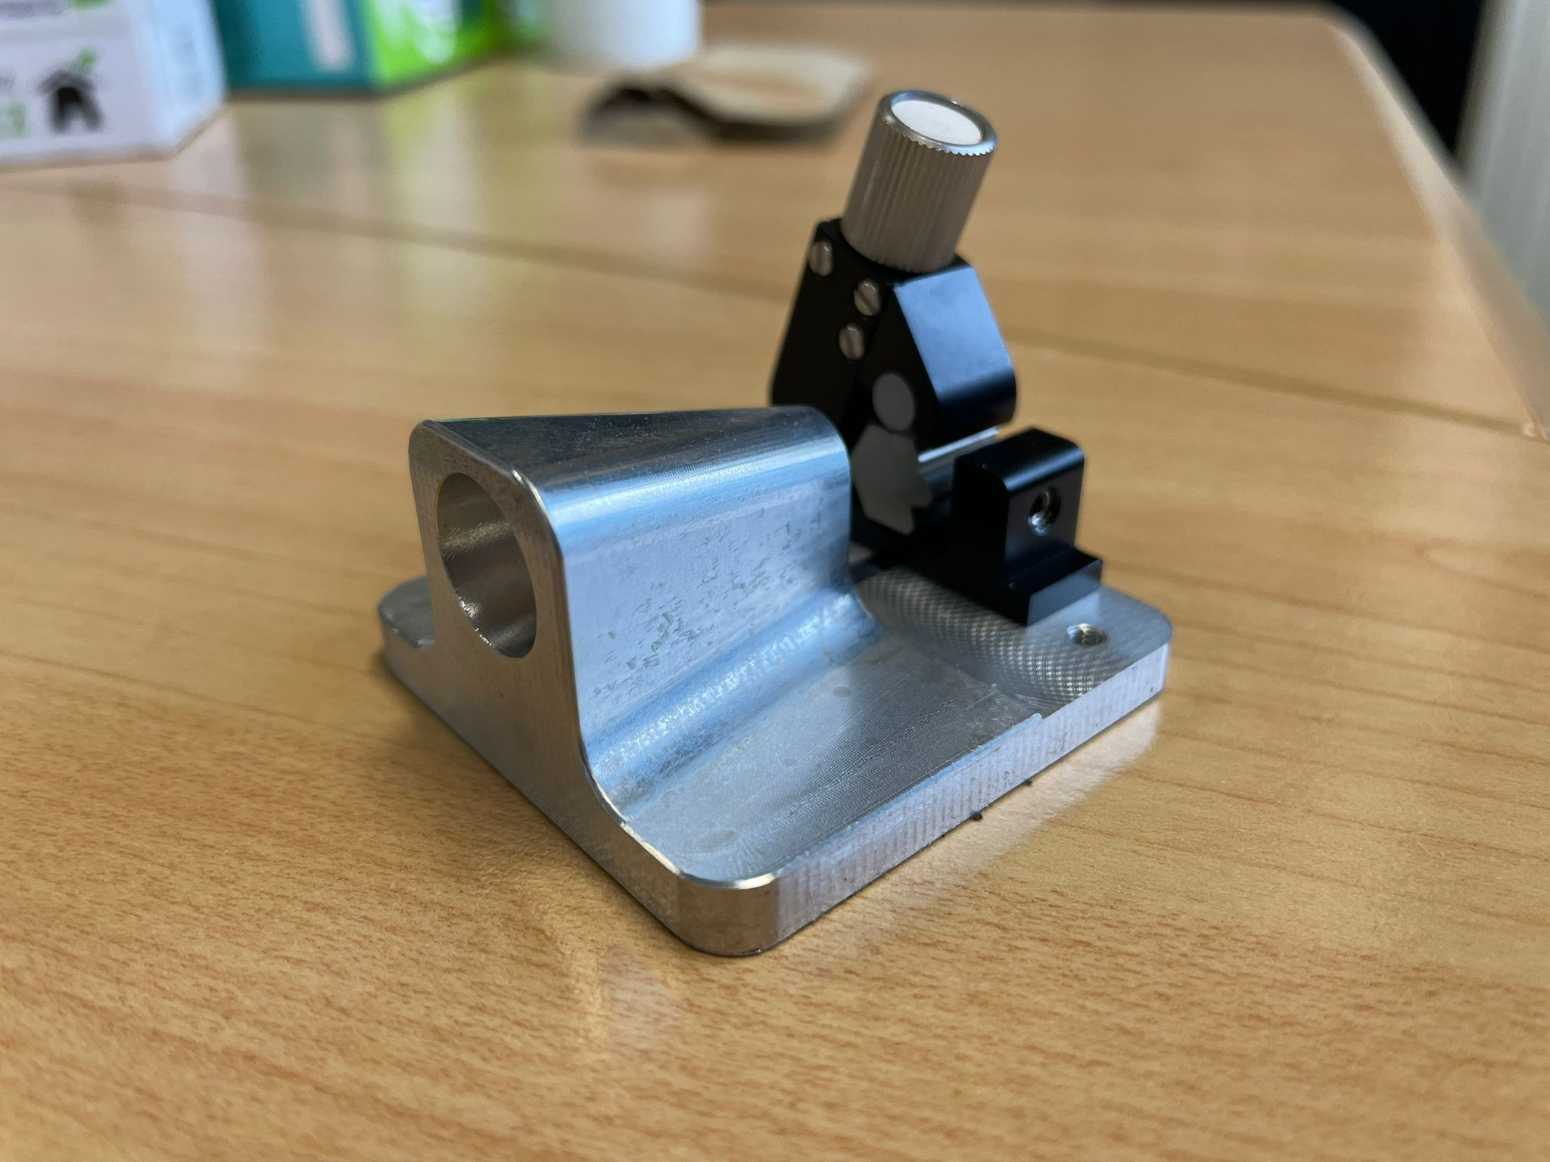
Montage Expérimental
Support IJCLab
VNA
Antenne
convertisseur
DUT
Obstacle
Support motorisé
Support motorisé
Support PhLAM

Slide 13
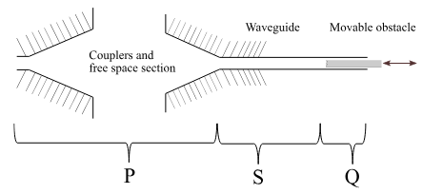
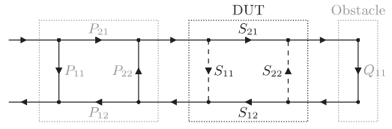





Modélisation
Modèle d’erreur à quatre paramètres
$$S_{11}(f,l)=a+\frac{b}{e^{−2β(f)l}−c}$$
$$a= P_{11}$$
$$b=Q_{11}P_{21}P_{12}$$
$$c=P_{22}Q_{11}$$
$$β(f)=2πf/v_{φ}$$
Notes:
DUT = device under test

Slide 14
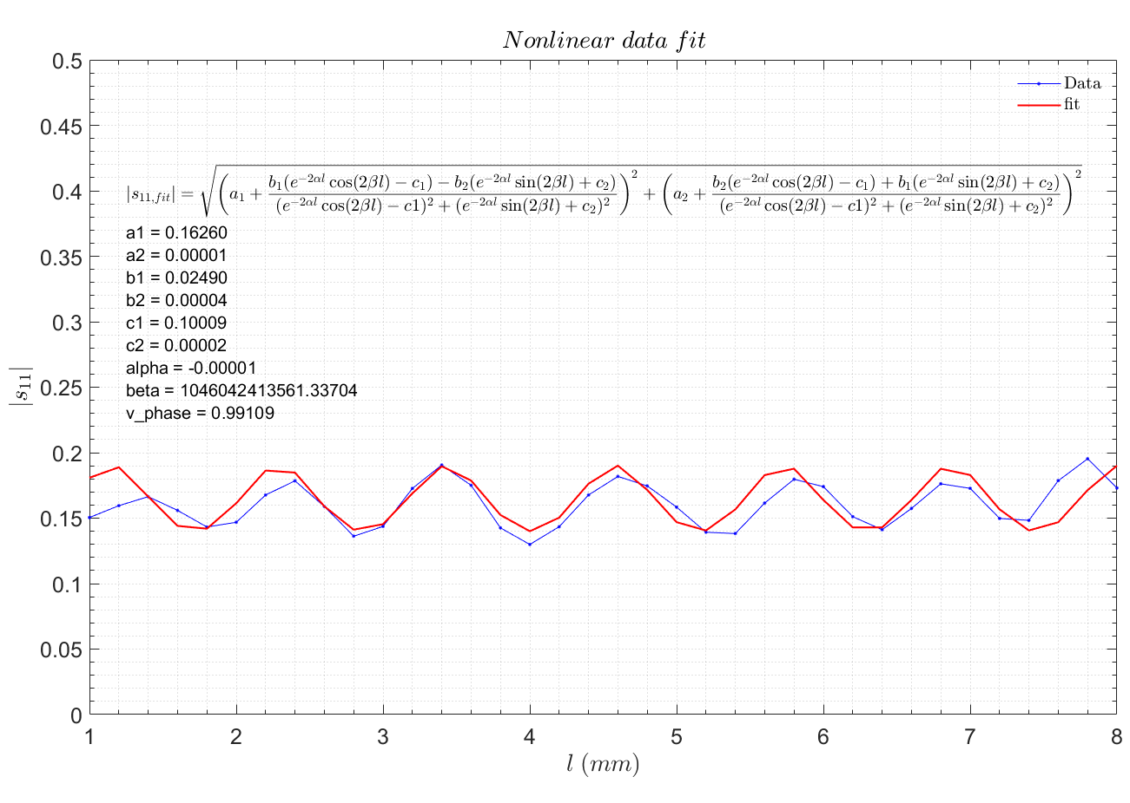
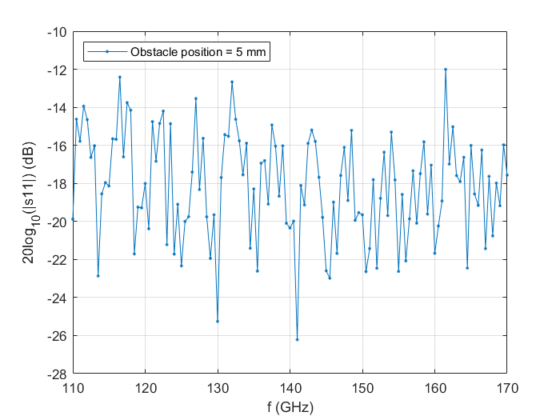
Analyse des Mesures
Pour une fréquence donnée de la source
Pour une position donnée de l’obstacle

Slide 15
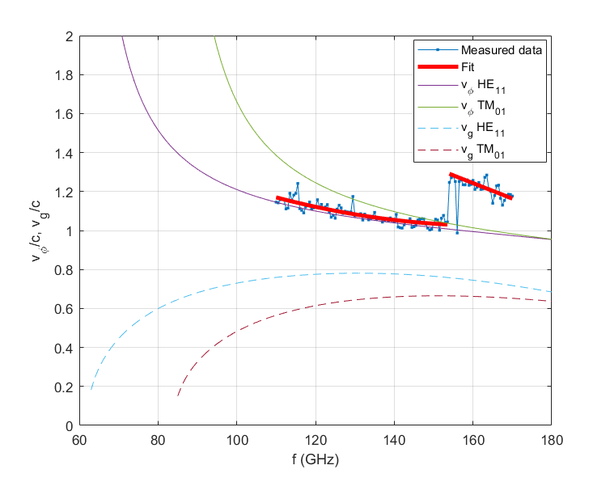

Excitation du Mode Fondamental HE11
$β_{0}$= 0.998

Slide 16
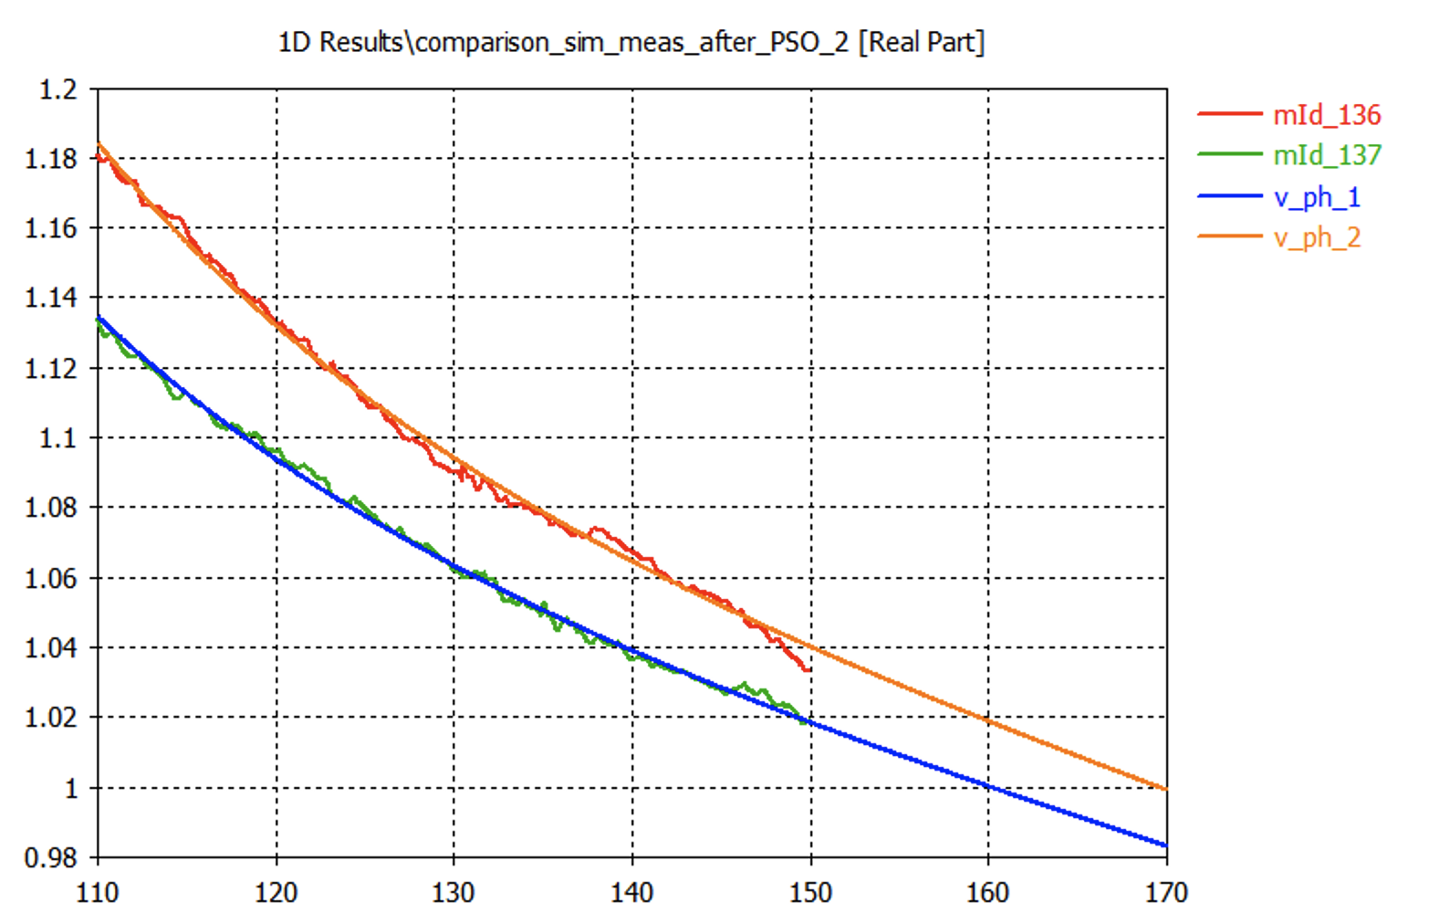
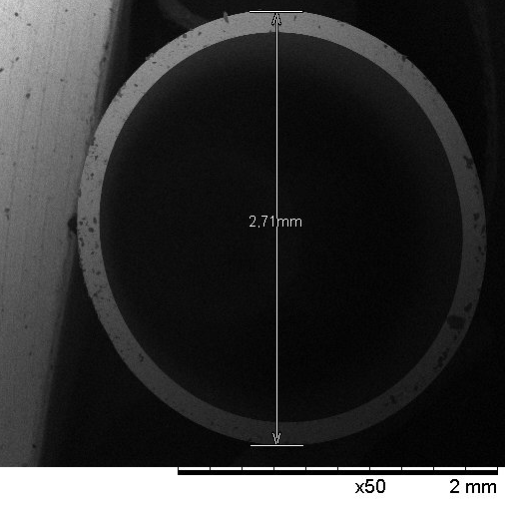

Effet d’une Déformation du Guide
Avec l’aimable autorisation de Max Kellermeier
Ref. pos.
Rot. 90°
2.71mm
2.56 mm
$$v_{φ}/c$$
f (GHz)

Slide 17
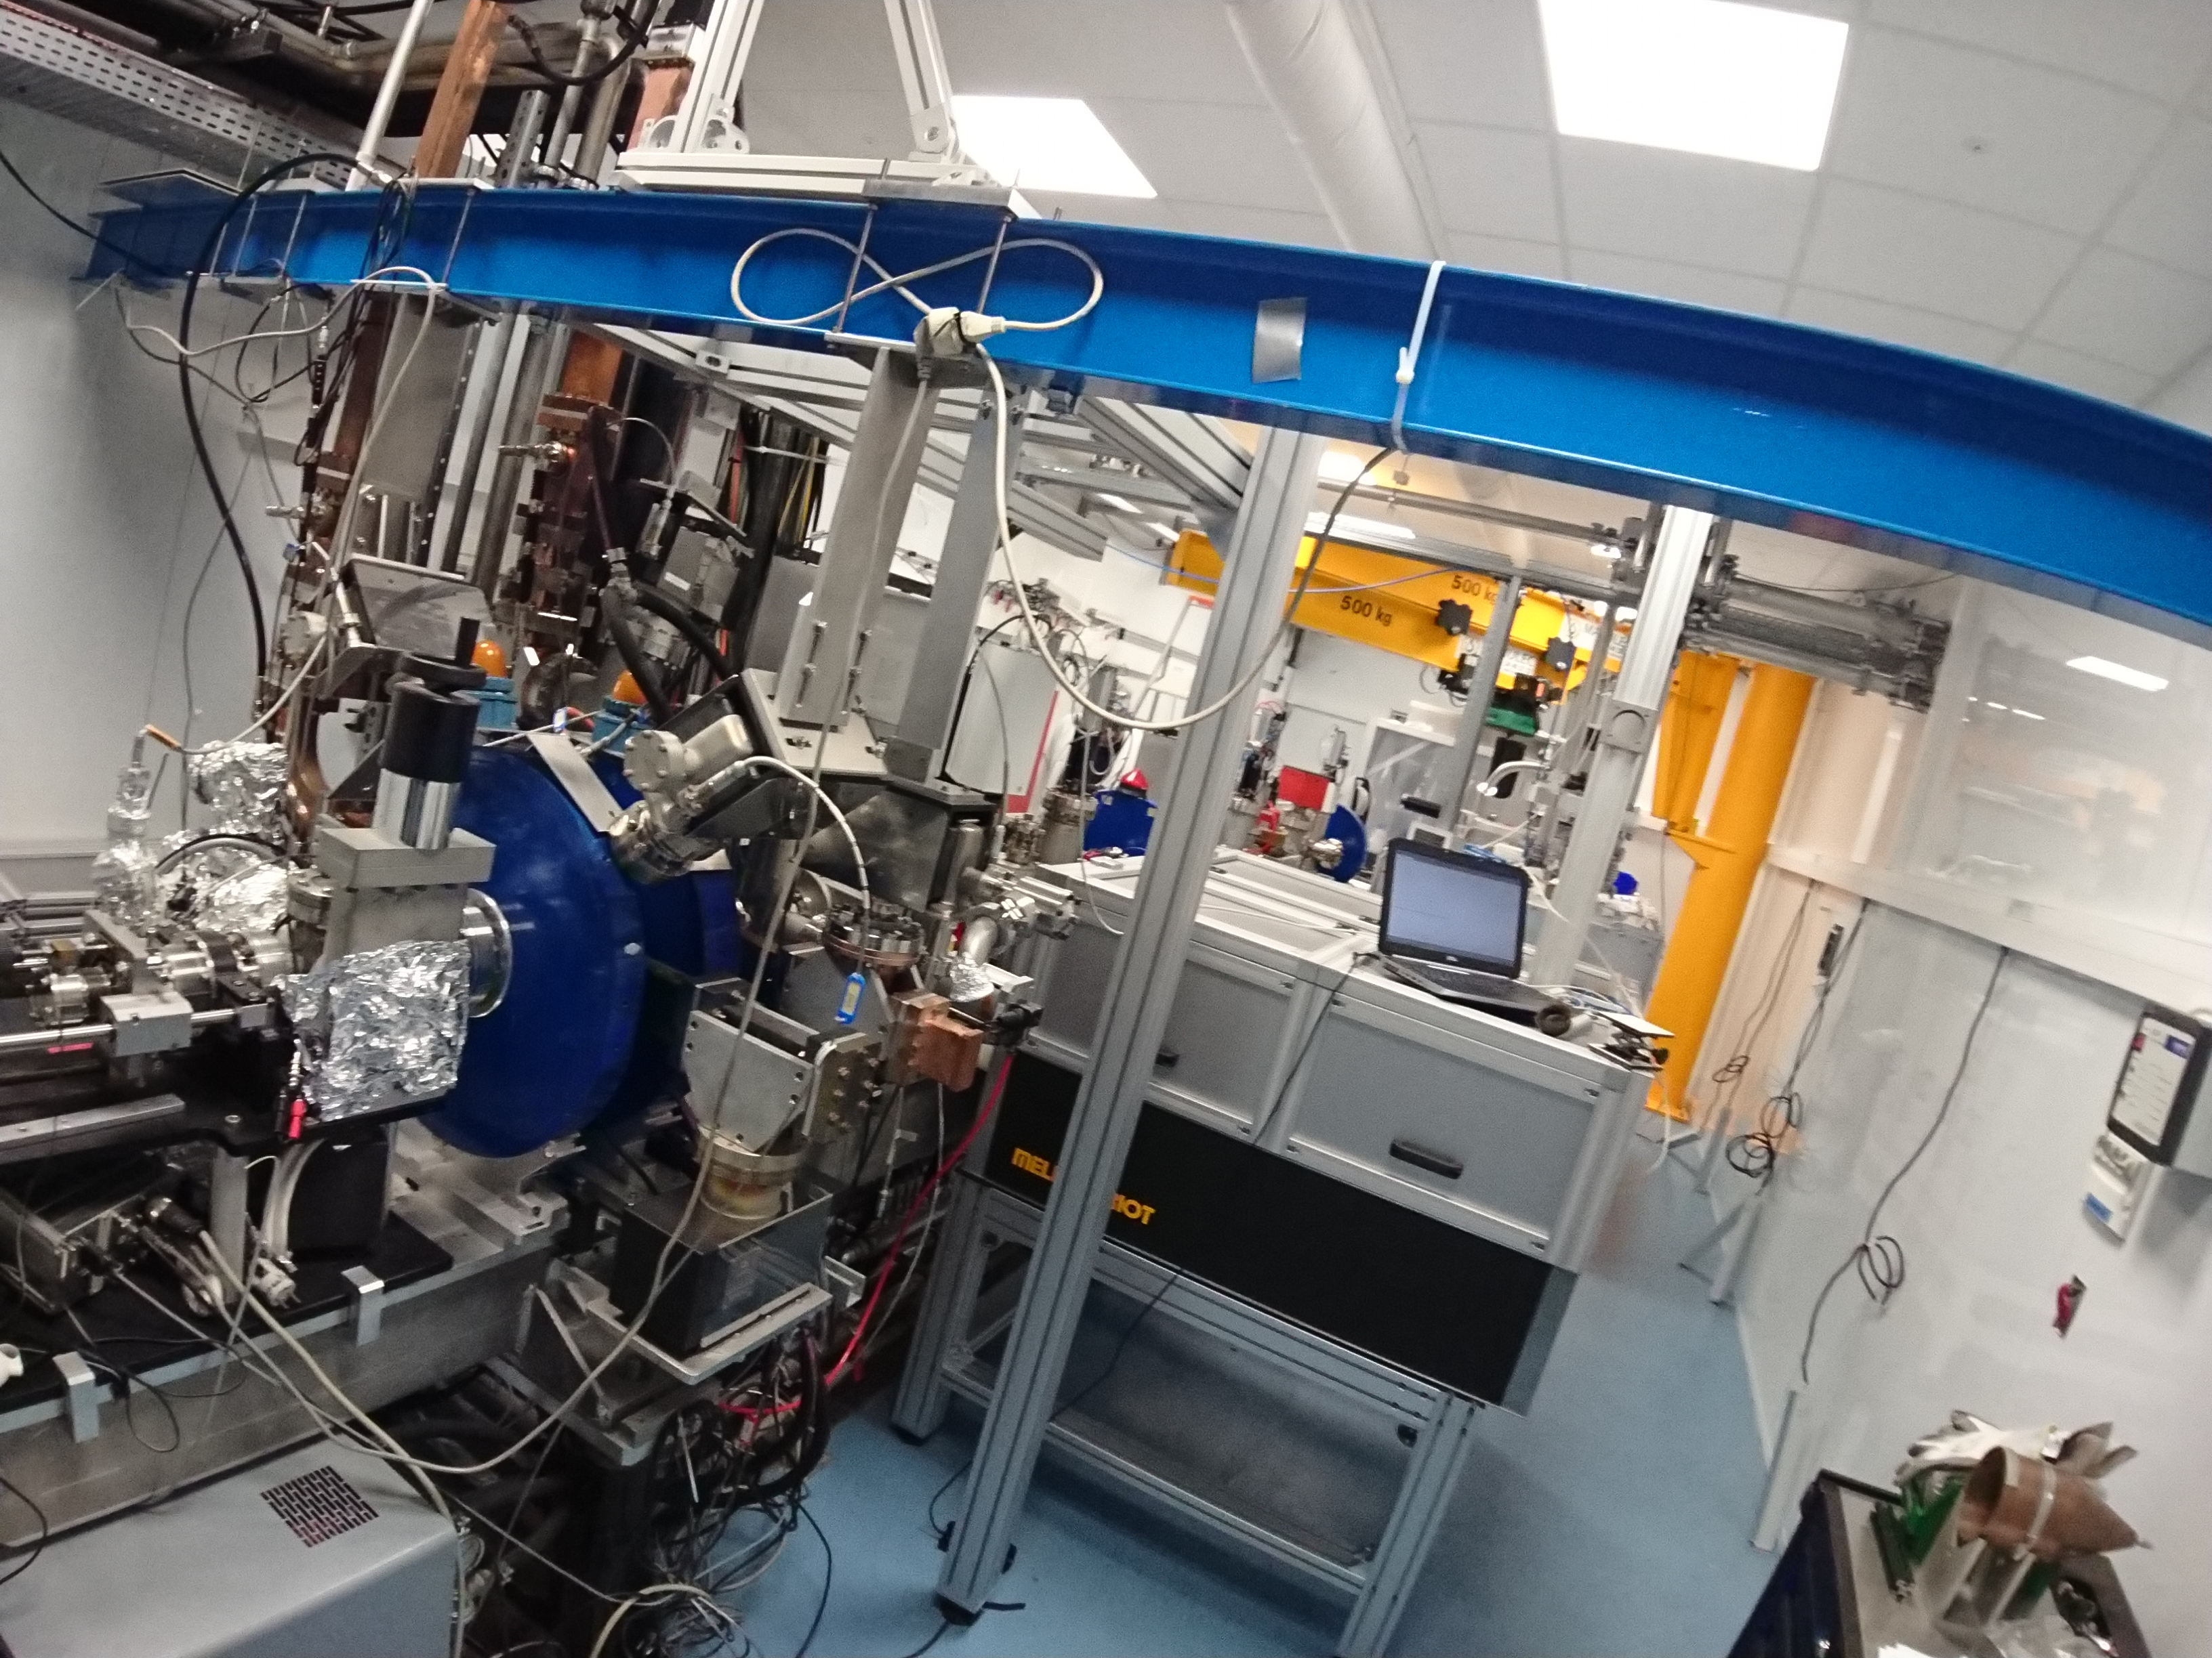





Conclusions
Guides
Technique de caractérisation validée
Capacité de sélection
Guides prêts à servir de section accélératrice
TWAC général
Source THz conçue, à installer
Idem chambre d’interaction
Remerciements :

Slide 18







Collaboration TWAC
CNRS, France
IJCLab: G. Martinet, C. Bruni, J.-N. Cayla, R. Ollier, M. Amiens, V. Chaumat, A. Gonnin, D. Auguste, K. Cassou, O. Dalifard, V. Soskov, P. Puzo, M. Pittman, M. Omeich, M. Ben Abdillah, P. Gauron, V. Dalifard
PhLAM: E. Roussel, C. Szwaj, S. Bielawski, C. Guyot, C. Hanoun, M. Le Parquier, H. Damart, G. Dekyndt
CSIC (Espagne)
C. Guardiola, C. Fleta
ITEOX (France)
T. Oksenhendler, R. Ollier
DESY (Allemagne)
T. Vinatier, M. Kellermeier
University of Pécs (Hongrie)
J. Hebling, G. Krizsan, G. Toth, Z. Tibai, L. Palfalvi, G. Polonyi, S. Turnar, G. Almas
Radiabeam EU (Suisse)
A.-L. Lamure
Ce projet a reçu un financement du programme de recherche et d’innovation Horizon Europe de l’Union européenne dans le cadre de la convention de subvention N° 101046504.

Slide 19
Merci pour votre attention !

